Slide 1
Schleswig-Holstein Der echte Norden
Die Geschichte des Strahlenschutzes in Deutschland
Meilensteine und Kurioses
Berufsverband Deutscher Nuklearmediziner e.V.
50. Jahrestagung 23./24.09.2022
Berlin
Andreas Ernst-Elz (23./24.09.2022)

Slide 2
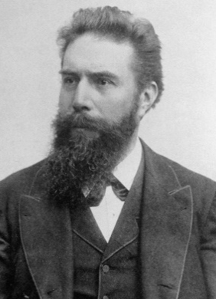
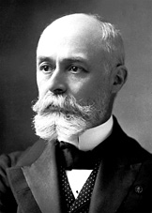
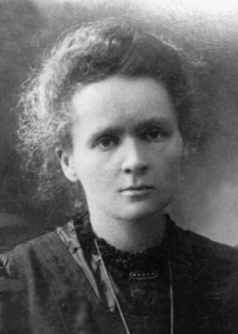
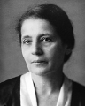
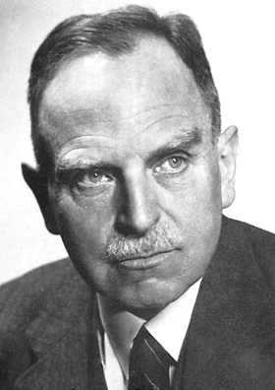
Historie der Entdeckungen
Wilhelm Conrad Röntgen entdeckt die
„X“-Strahlung aufgrund geschwärzter Photoplatten
1896 Entdeckung der natürlichen Radioaktivität durch Antoine Henri Becquerel aufgrund von Schwärzungen auf abgedeckten Photoplatten
1896 Entdeckung der Elemente Polonium und Radium durch Marie und Pierre Curie
1938 Entdeckung der Kernspaltung durch
Lise Meitner und Otto Hahn
1942 erste selbsterhaltende Kettenreaktion (Chicago-Experiment)
erste thermonukleare Explosion
1950er Erzeugung künstlicher Nuklide und Beschreibung von deren Eigenschaften
Notes:
2

Slide 3
Erste Anwendungen von Röntgen-strahlung und radioaktiven Stoffen
Ende des 19. Jahrhunderts / Anfang des 20. Jahrhunderts
Einsatz von Röntgenanlagen in der Medizin
Röntgendurchleuchtung als Attraktion auf Jahrmärkten
Werkstoffprüfungen mit Röntgenanlagen
Radium werden gesundheitsfördernde Eigenschaften zugesprochen
(zumindest bei geringen Dosen)
1905 Erste Tumorbestrahlungen mit Radium-Quellen
1908 Clunet erkennt die krebserzeugende Wirkung der Röntgenstrahlung
1913 Erste Anwendung von offenen Radiumisotopen (Ra-226 / Ra-228) in der Nuklearmedizin
Erste onkologische Anwendung bei Leukämie
1920er erste Strahlentherapien mit Beschleunigern

Slide 4
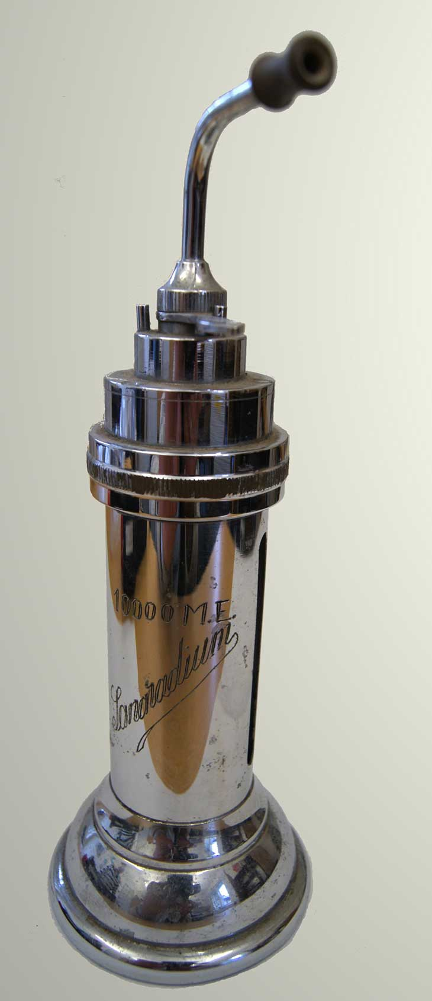
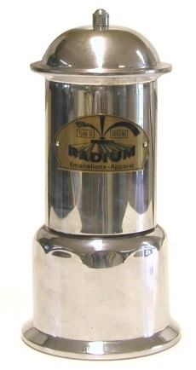
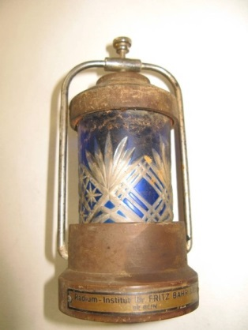
Radium-Trinkbecher
Hochzeit der Radium-/Radon-Heilbäder
© RPU
Wiesbaden

Slide 5
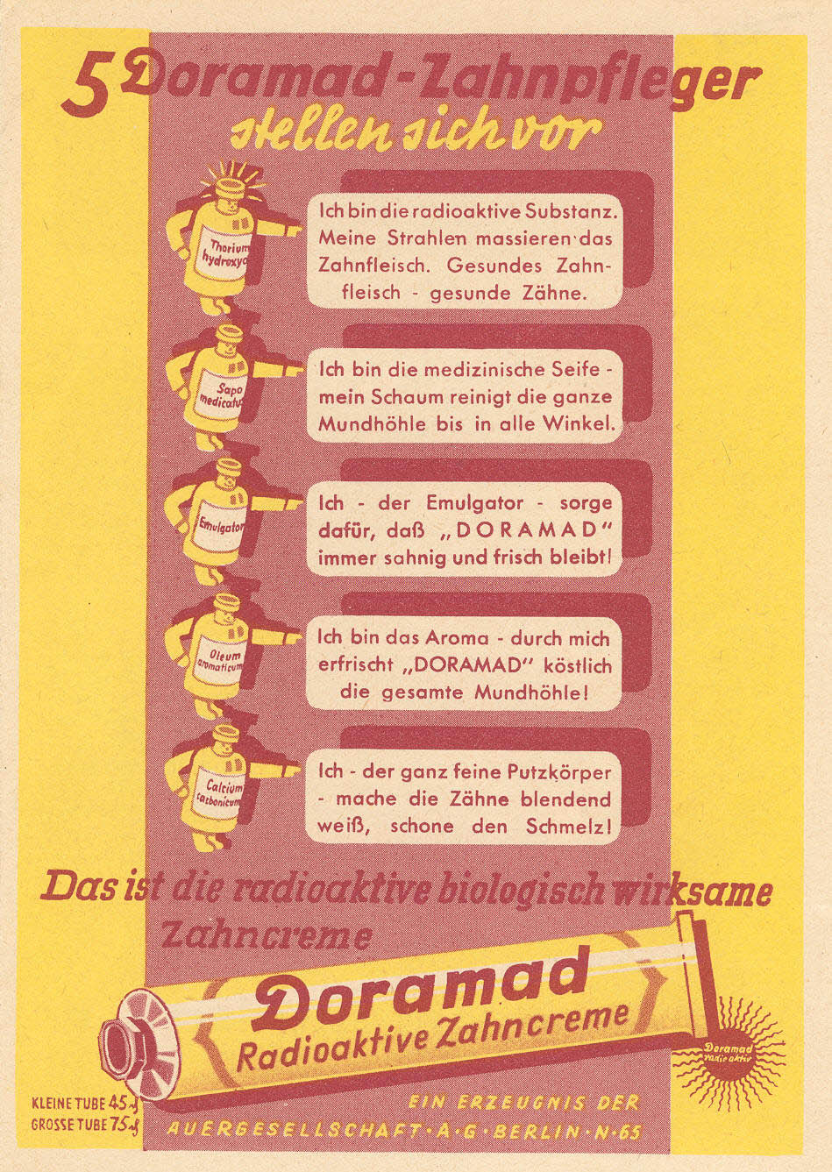
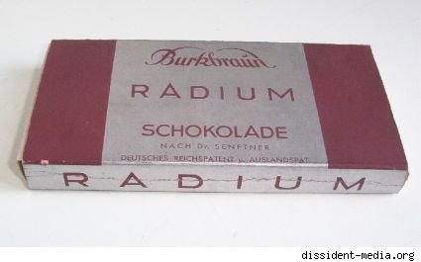
„Livestyle“-Produkte
Anfang 20. Jahrhundert
Leistungsträger „Radium“ in Schokolade

Slide 6
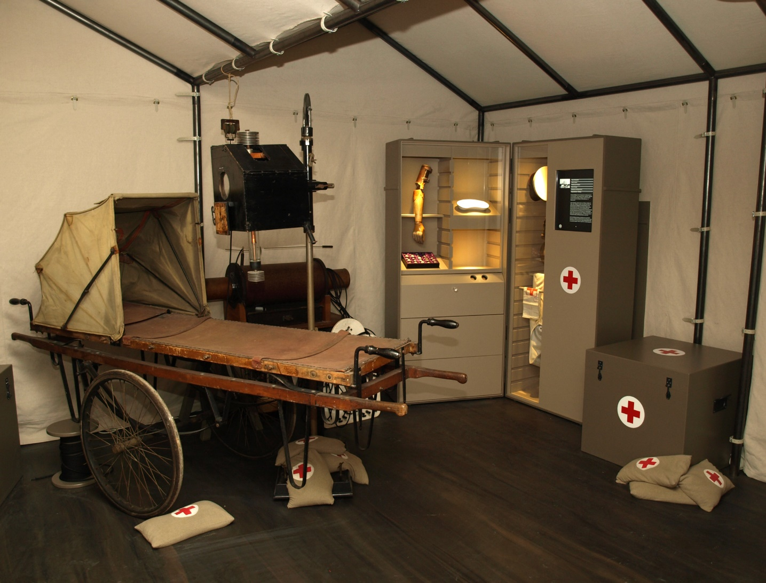
Lazarett 1. Weltkrieg
Quelle:
Röntgenmuseum Remscheid
Notes:
6

Slide 7
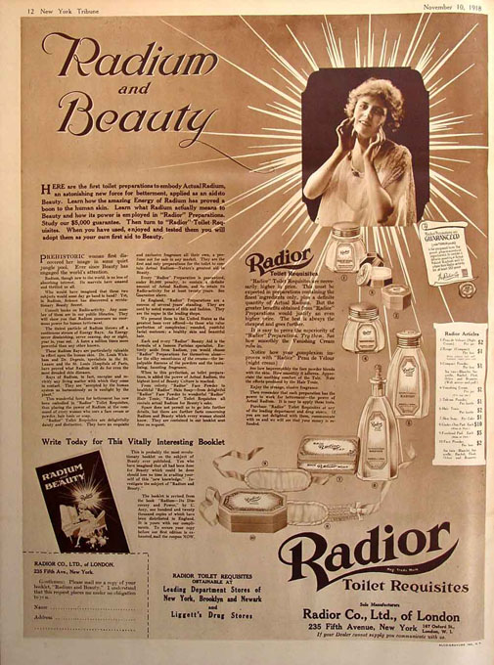
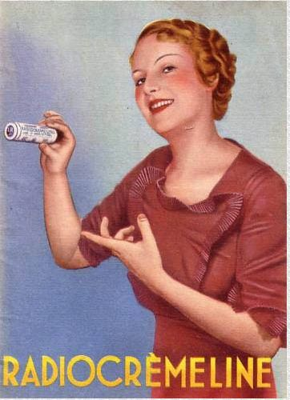
Radium …
… für ein strahlendes Lächeln
New York Tribune November 10. 1918
Notes:
7

Slide 8
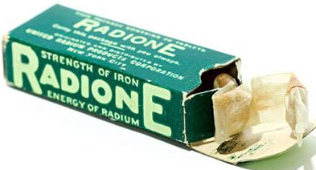
„Aufhärtung“
Quelle für die meisten Abbildungen:
https://orau.org/health-physics-museum/collection/index.html

Slide 9
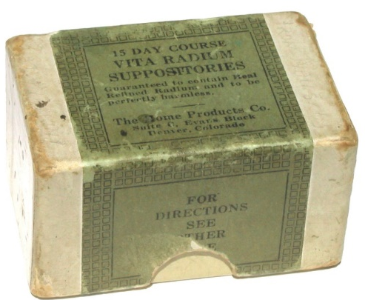
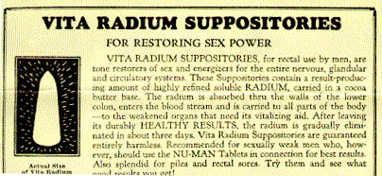
„Afterloading“ oder: „nuklearmedizinische Therapie“
Notes:
9

Slide 10
Erste wirkliche nuklearmedizinische Therapien
100 - 200 µg Radium = 3,7- 7,4 MBq
Erste Anwendung von offenem Radium (Ra-226/Ra-228) in der Nuklearmedizin 1913
Erste onkologische Anwendung bei Leukämie 1914 (1 Fall)

Slide 11
Erste Schritte im Strahlenschutz
1896 ff Erste Berichte über Schäden nach hohen Expositionen (Röntgen-Dermatitis)
1904 Erste Anweisungen zum Strahlenschutz, durch William H. Rollins, Zahnarzt aus Boston, Pionier des Strahlenschutzes
1905 Gründung der Deutschen Röntgengesellschaft
1920er Erkenntnis, dass Röntgen- und „radioaktive“ Strahlung bei häufiger Anwendung schädigend und auch kanzerogen ist (Clunet 1908)
1925 Verordnung über die Ausdehnung der Unfallversicherung auf gewerbliche Berufskrankheiten (1. BKVO)
⬄ „Erkrankung durch Röntgenstrahlen“ und „Schneeberger Krankheit“
1925 ICRP Überlegungen zur Festlegung von Dosisgrenzwerten (etwa 700 mSv/a)
1926 Merkblatt der Deutschen Röntgengesellschaft über den Gebrauch von Schutzmaßnahmen gegen Röntgenstrahlung
1928 Gründung der ICRP (mehrere Kongresse ab 1925)
1934 ICRP empfiehlt Toleranzdosis auf 0,2 R/d ( ≈ 2mSv/d → 480 mSv/a)
1936 Denkmal in HH St. Georg: 159 Namen von Strahlentoten (1938 weitere 17)

Slide 12
Merkblatt der Deutschen Röntgengesellschaft über den Gebrauch von Schutzmaßnahmen gegen Röntgenstrahlung vom Jahre 1926
… würde man heute als Strahlenschutzanweisung bezeichnen:
1. Die öfters wiederholte Bestrahlung irgendeines Teiles des menschlichen Körpers mit Röntgenstrahlen ist gefährlich und hat auch schon mehrfach zu namhaften Schädigungen, ja sogar zum Tode von Röntgenärzten und anderen häufig mit Röntgenstrahlen arbeitenden Personen geführt. …
8. Von den unter 1. genannten Personen darf niemand wiederholt als Versuchsobjekt zur Begutachtung der Güte eines Röntgenapparates oder einer Röntgenröhre verwandt werden.
9. Jeder Assistent, Praktikant, Volontär, jede Krankenschwester und jeder vom übrigen Hilfspersonal hat das Recht, die Weisung, Röntgenarbeiten ohne genügende Schutzvorrichtungen auszuführen, abzulehnen. Eine solche Weigerung darf niemals den Grund zur Entlassung bilden. …
Schutzausrüstung war vorzuhalten und zu verwenden: u.a. Bleiglas, Schutzhandschuhe, bewegliche Schutzwände

Slide 13
Röntgenverordnung 1941
… Schutz gegen Schädigungen durch Röntgenstrahlung und radioaktive Stoffe in nichtmedizinischen Betrieben
Medizin und Forschung waren also explizit ausgenommen!
Die VO umfasste 14 Paragraphen:
Anzeigepflicht aller Strahler bei Aufsichtsbehörde durch den Betriebsführer (heute SSV)
Anlagen müssen Stand von Wissenschaft und Technik entsprechen
Bauartprüfung und –zulassung für alle Röhren und Schutzgehäuse durch die PTR
Prüfung der Anlage vor Inbetriebnahme durch behördl. anerkannten Sachverständ.
Jährliche Prüfung der Ra-Strahler auf Emanationsdichtheit durch PTR
Alle anwendenden Personen mussten an einem Lehrgang teilgenommen haben
Arbeitszeitbegrenzung für Durchleuchtungsarbeiten (bei > 24 h/Woche ⬄ Ausgleich)
max. 6 ½ Stunden/d und 600 Stunden/a
Dosisbegrenzung auf 1,25 R/Woche (≈ 12,5 mSv/Woche)
Urlaubsanspruch von mindestens 18 zusammenhängenden Tagen
Jährlich 2 Untersuchungen durch Ermächtigten Arzt
Umfangreiche tägliche Arbeitsdokumentation (Vorlage bei Gewerbeaufsicht und BG)
Umfassendes Betriebsgesundheitsbuch für „Gefolgschaftsmitglieder“
Aushangpflicht der Verordnung im Betrieb

Slide 14
Ergänzende Regelungen 1941
Richtlinien und Erlasse
PTR bietet (möglichst repräsentative) Personendosimetrie an (zumind. zeitweise)
Pflicht zur Verwendung von Verstärkerfolien
Beschreibung von Inhalten der Lehrgänge
Dosisbeschränkung für Fortpflanzungsorgane auf 0,025 R/d (≈ 0,25 mSv/d)
Dosisleistungsbegrenzung an Arbeitsplätzen auf 10e-5 R/s (≈ 0,36 mSv/h)
Ankündigung eines Röntgengesetzes, das jedoch nicht mehr verwirklicht wurde
Merke:
Bis jetzt gibt es immer noch keine Vorschriften für die Medizin!

Slide 15
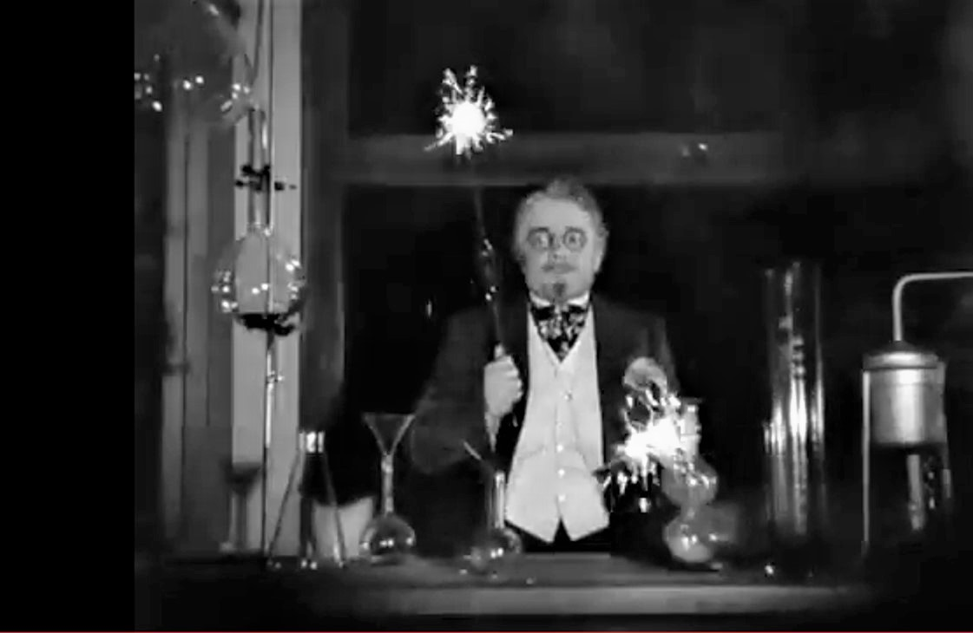
Radium …
ist ein zweiwerrtiges Element und leuchtet im Donkeln

Slide 16
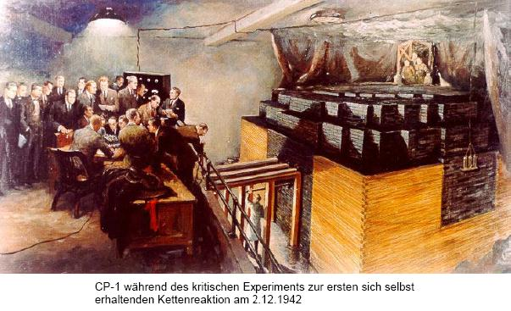
Die erste Kettenreaktion 1942
Nuklearreaktor – Voraussetzung für die Erzeugung künstlicher Nuklide

Slide 17
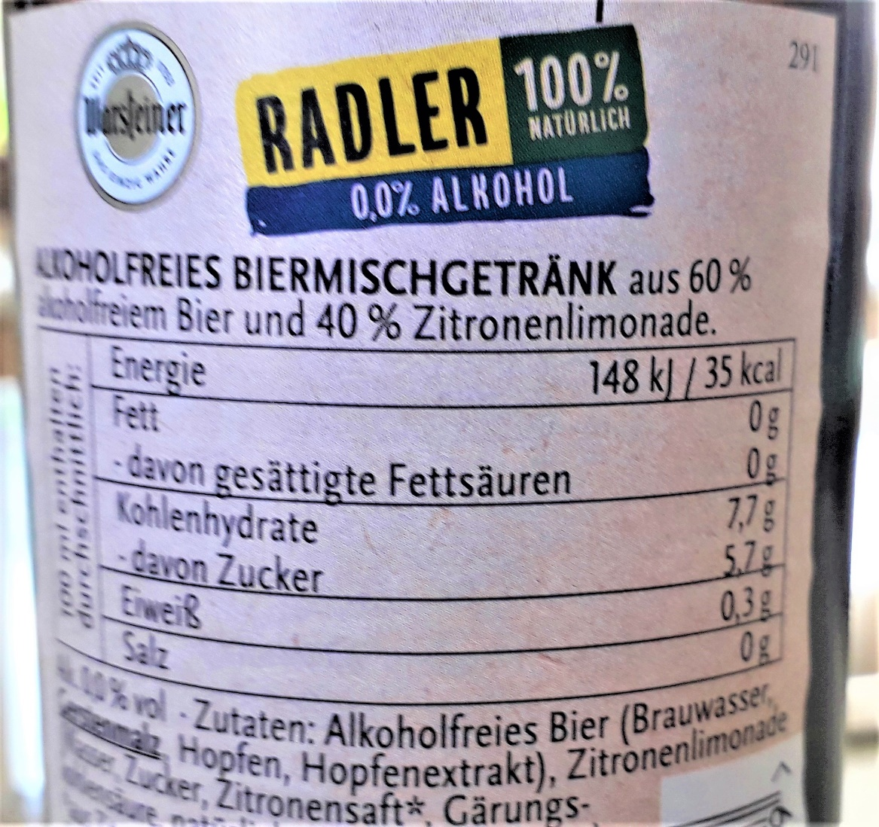
Ein Energievergleich
100 ml Radler enthalten 148 kJ
330 ml Radler enthalten 489 kJ
angenommen, der Konsument dieser Flasche wiegt 75 kg (Normpatient),dann nimmt er hiermit
6,5 kJ pro kg Körpergewicht auf.
Dosiseinheit: 1 Gy = 1 J / kg
5 bis 6 Gy Ganzkörperexposition sind eine tödliche Dosis
1 Flasche Radler (alkoholfrei) entspricht der 13,3 fachen Energie (bezogen auf Person mit 75 kg)!

Slide 18
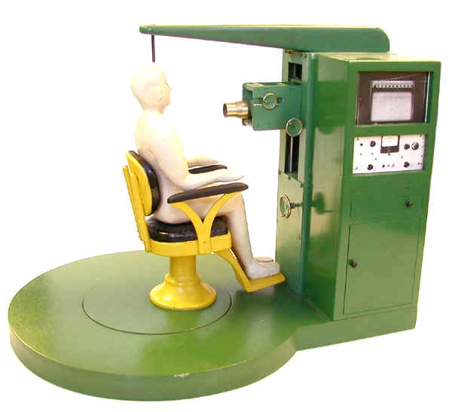
Schilddrüsenkamera (Holzmodell)
Model of ORINS Thyroid Counter (1955)
https://orau.org/health-physics-museum/collection/index.html

Slide 19
Rechtsentwicklung nimmt Fahrt auf
1957 Gründung IAEA und EURATOM (1959 erst EURATOM Grundnormen-Richtlinie)
Atomgesetz
1960 Erste Strahlenschutzverordnung
Zweite Strahlenschutzverordnung
1973 Röntgenverordnung
1976 Strahlenschutzverordnung
1986 Strahlenschutzvorsorgegesetz
1987 Röntgenverordnung
1989 Strahlenschutzverordnung
2001 Strahlenschutzverordnung
2002 Röntgenverordnung
2017 Strahlenschutzgesetz
2018 Strahlenschutzverordnung
1972 war offenbar nichts besonderes ☹

Slide 20
25. März 1957 EURATOM-Vertrag
1959 Richtlinien zur Festlegung der Grundnormen für den Gesundheitsschutz der Bevölkerung und der Arbeitskräfte, 1. Fassung Euratom Grundnormen

Slide 21
Was wurde neu geregelt
1960 Erste Strahlenschutzverordnung
- Verantwortliche Personen müssen fachkundig sein
- Genehmigungspflicht für radioaktive Stoffe (u.a. in der Medizin)
- schriftlich bestellte Person (heute SSB)
- Strahlenschutzbereiche (ÜB ab 1,5 mSv/a --- KB ab 15 mSv/a)
- Dosimetriepflicht für beruflich exponierte (monatlich mit Filmdosimeter)
- Dosisgrenzwerte für berufliche Exposition
- Dokumentation der verabreichten Nuklide (Aufbewahrung 30 a)
- „Belehrung“ des tätigen Personals (halbjährlich)
- Einrichtung der Landessammelstellen für radioaktive Abfälle
- Umgang mit offenen rad. Stoffen: Untersuchung durch Erm. Arzt (2/a)
1964 Zweite Strahlenschutzverordnung
- Anwendungsbereich ausschließlich Schulen (ohne Hochschulen)

Slide 22
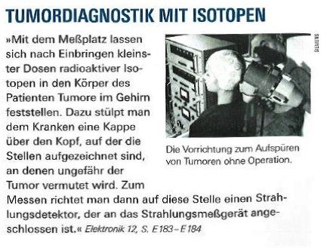
Zeitreise 1966
aus Spektrum
der Wissenschaft 12/2016

Slide 23
1973 Röntgenverordnung
löst die RöV aus 1941 ab
Medizinische Rö-Anlagen mit Bauartzulassung
Anzeigepflicht (keine Genehmigung)
Einführung der „erforderlichen Fachkunde“ für Mediziner
Nachweis der Teilnahme an Strahlenschutzveranstaltung
Übergangsregelung für Personen, die vorher zur Anwendung befugt waren
Einführung der „Kenntnisse im Strahlenschutz“
Assistenzpersonal
Anwendung am Menschen nur noch in der Heilkunde
Reihenuntersuchungen nach Infektionsschutzgesetz
Das Ende der Pedoskope
Pedoskop
Freilichtmuseum Molfsee

Slide 24
1976 Strahlenschutzverordnung
Strahlenschutzgrundsätze und ALARA-Prinzip
Einbeziehung von Beschleunigern
Einführung des Begriffes „Strahlenschutzbeauftragter“
Definition von Rechten und Pflichten
Vorwegnahme des SI-Systems (statt Ci nun „reziproke Sekunden“)
Kategorisierung Kat. A und Kat. B
Untersuchung durch Erm. Arzt Kat. A und alle mit Umgang mit offenen rad. St.
Definition Sperrbereich bei Dosisleistung > 3 mSv/h (nicht für Medizin)
Genehmigungsanforderungen für Forschung am Menschen
Schutz der Bevölkerung: außerbetriebliche ÜB < 1,5 mSv/a

Slide 25
Novellierungsrunde 1987 und 1989
1980 und 1984 EURATOM Grundnormen-RL und Patientenschutz-RL
➔ Anpassungspflicht für RöV und StrlSchV
Abnahme- und Konstanzprüfungen für Röntgenanlagen
Einrichtung der Ärztlichen und Zahnärztlichen Stellen (nur Radiologie)
Einführung der SI-Einheiten (Bq, Gy, Sv)
Einführung von Gewebewichtungsfaktoren für Ermittlung der effektiven Dosis
MPE für Strahlentherapie und bestimmte nuklearmedizinische Anwendungen
J-131 Schilddrüsentherapie verpflichtend in stationärer Einrichtung (Abwasser)
Anforderungen an den Fachkundeerwerb Nuklearmedizin (RL StrlSch Medizin)
„Ende“ der Strahlentherapie mit Radium (ferngesteuerte Anlagen und Beschleun.)

Slide 26
Novellierungsrunde 2001 und 2002
1989 bis 1997 vier EURATOM-Richtlinien
u.a. Grundnormen-RL und Patientenschutz-RL
➔ Anpassungspflicht für RöV 2002 und StrlSchV 2001
Pflicht zur regelmäßigen Aktualisierung von Fachkunde und Kenntnissen
Strahlenschutzbereiche: Kein außerbetrieblicher ÜB mehr
Grenzwert Allgemeinbevölkerung 1 mSv/a
Absenkung der Werte für KB >15 → >6 mSv/a ÜB >5 → >1 mSv/a
Schwerpunkt: Freigabe radioaktiver Stoffe (Kriterium 10 µSv/a)
Einrichtung Ärztlicher Stellen für Nuklearmedizin und Strahlentherapie
MPE ist nun auch in die nuklearmedizinische Diagnostik einzubinden
Erarbeitung und Veröffentlichung Diagnostischer Referenzwerte (Radiologie)
Früherkennungsprogramm Mammographie-Screening

Slide 27
Novellierungsrunde 2017/2018
2013 EURATOM Grundnormen-RL fasst 5 bisherige Richtlinien zusammen
Strahlenschutzgesetz und Strahlenschutzverordnung
MPE nun auch in der dosisintensiven Radiologie und beim CT gefordert
Unterweisungen auch mit elektronischen Medien zulässig (Gestattung d. Behörde)
Vereinfachung von bestimmten Verfahren zur Forschung am Menschen
Pflicht zur Erstellung von Arbeitsanweisungen für alle med. Anwendungen
Einrichtung eines Fehlermanagementsystems in der Medizin
Einrichtung des BeVomed-Registers beim BfS
https://www.bfs.de/bevomed-kurzfristige-info
Nutzername: BeVoMed Passwort: kibVM?22
Radon an Arbeitsplätzen und (in Wohnräumen)

Slide 28
Entwicklung beruflicher Grenzwerte
1925 10% Erythemdosis ➔ (70 R/a) 700 mSv/a bei 200 kV und 300 mSv/a bei 100 kV
Unklarheiten über die Dosismessgröße
1934 ICRP 0,2 R/d 1R/Woche 50 R/a ➔ ≈ 500 mSv/a
1950 ICRP 3 mSv/Woche 150 mSv/a
1956 ICRP 1 mSv/Woche 50 mSv/a
1990 ICRP 20 mSv/a (Teilkörper: Augenlinse 150 mSv/a; Extremitäten, Haut 500 mSv/a)
2013 EURATOM 20 mSv/a (Teilkörper: Augenlinse 20 mSv/a; Extremitäten, Haut 500 mSv/a)
Grafik aus
StrahlenschutzPRAXIS 4/2018
Fachverband für Strahlenschutz e.V.

Slide 29
Grenzwerte Allgemeinbevölkerung
Ab 1958 auch Grenzwerte für die Allgemeinbevölkerung
z.B. 1958 50 mSv kumuliert bis 30. Lebensjahr
1960 5 mSv/a für Person nur im Überwachungsbereich
1989 1,5 mSv/a durch Direktstrahlung (je 0,3 mSv/a durch Ableitungen)
2001 1 mSv/a durch Direktstrahlung (je 0,3 mSv/a durch Ableitungen)
10µSv/a durch Freigabe
2017 Radon Referenzwert 300 Bq/m³ (ca. 6 mSv/a)
vgl. natürliche Exposition in Deutschland (2,1 mSv/a)
Grafik aus
StrahlenschutzPRAXIS 4/2018
Fachverband für Strahlenschutz e.V.

Slide 30
Fachverband für Strahlenschutz e.V.
Der FS ist ein Zusammenschluss von Strahlenschutz-fachleuten aus Technik, Behörden, Medizin, Sachverstän-digen, Kursstätten, allen Anwendungsbereichen von ionisierender und nichtionisierender Strahlung.
- z.Z. etwa 1300 Mitglieder, 14 Arbeitskreise
- Berät auch das BMUV
- Ganz aktuell: Kooperation mit DGMP

Slide 31
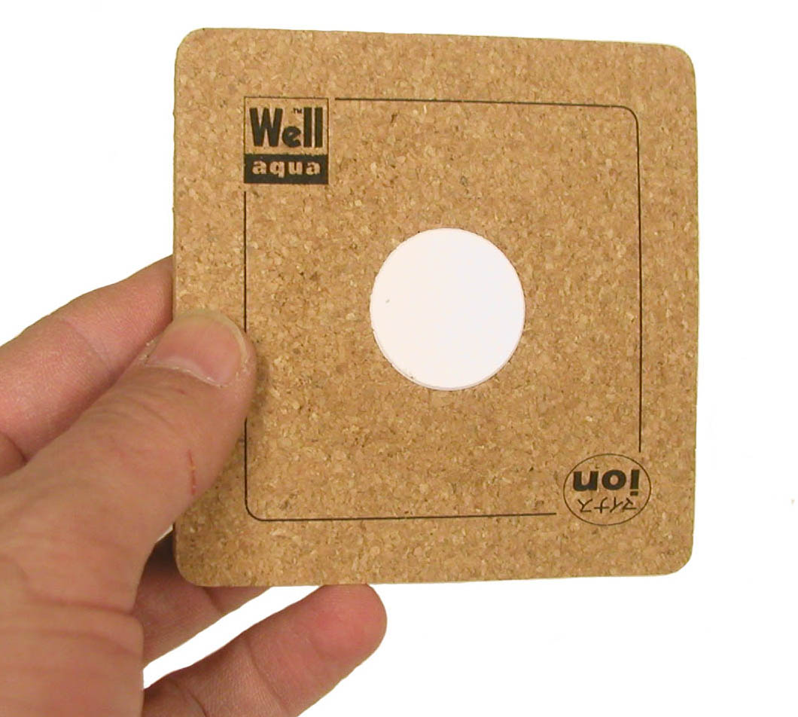
Livestyle Produkt 2005
This cork pad, made by the Nakano Tec Company of Japan, has a Cosmo Power Energy disk embedded in the center. The latter contains a small quantity of thorium which will ionize the air in the vicinity of the disk.
The idea is that you can improve the taste of a drink by placing it on the coaster for two or three minutes, or five minutes in the case of distilled spirits (e.g., whiskey) and fruits (e.g., apples, oranges). According to the manufacturer, it is not effective for beer, wine or sake.
Count rate: Approximately 500 counts per minute above background on contact with a pancake GM.

Slide 32
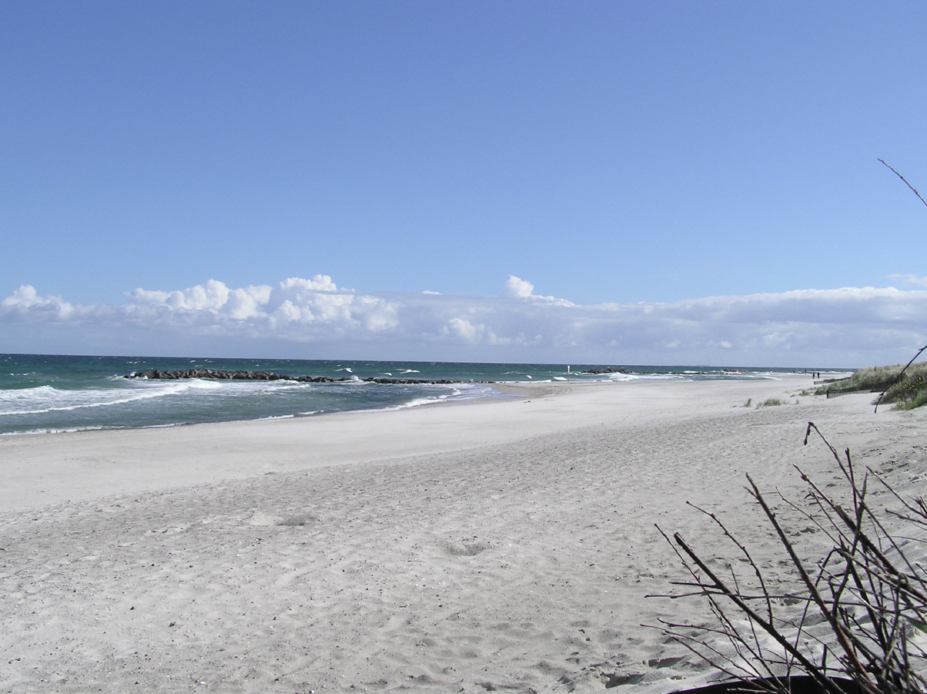
Herzlichen Dank für Ihre Aufmerksamkeit …
… und die Einladung zur Veranstaltung

